Slide 1

PROYECTO “Ángeles Scheduler ”
PRESENTACIÓN CAPSTONE

Slide 2
PROYECTO “Angeles Scheduler”
Cristian Molina
Desarrollador
INTEGRANTES DEL PROYECTO
Felipe Concha
Jefe de proyecto
Jimmy Muñoz
Arquitecto de Software

Slide 3
PROYECTO “Angeles Scheduler”
DESCRIPCIÓN DEL PROYECTO
Problema principal:
La gestión manual de clientes, citas y ventas genera ineficiencia, errores y falta de control. Además, la programación de citas y el cálculo de comisiones son procesos lentos y no centralizados, mientras que la seguridad y accesibilidad son limitadas.
Solución propuesta:
Desarrollar un sistema web que que agilice los procesos de gestión de empleados, clientes, citas y ventas, con una interfaz fácil de usar, accesible desde cualquier dispositivo

Slide 4
PROYECTO “Angeles Scheduler”
Objetivo General
Angeles Scheduler tiene como objetivo proporcionar a una empresa de estética una solución integral que optimice la gestión de ventas y recursos humanos dentro de la organización. La plataforma busca mejorar la eficiencia operativa, facilitando el control y monitoreo de las actividades comerciales
Objetivos Específicos
Reducir el número de citas canceladas o reprogramadas por errores administrativos en un 20% en los primeros 2 meses.
Optimizar los informes financieros mensuales, permitiendo un 30% menos tiempo en la elaboración de los mismos.

Slide 5
PROYECTO “Angeles Scheduler”
Alcances y limitaciones del proyecto
Alcance:
Gestión de Usuarios
Gestión de Clientes
Gestión de Citas
Gestión de Ventas
Administración de Servicios
Limitaciones:
no procesa pagos automáticamente
No incluye aplicación móvil nativa
No incluye sistema de facturación electrónica

Slide 6
PROYECTO “Angeles Scheduler”
Metodología de trabajo para el desarrollo del proyecto
CASCADA
La metodología cascada se eligió principalmente porque:
Tenemos requisitos claros y fijos
El equipo es pequeño y los roles están bien definidos
No se esperan cambios significativos durante el desarrollo

Slide 7
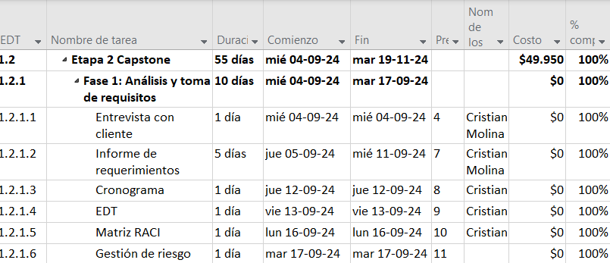
PROYECTO “Angeles Scheduler”
Cronograma para el desarrollo del proyecto

Slide 8
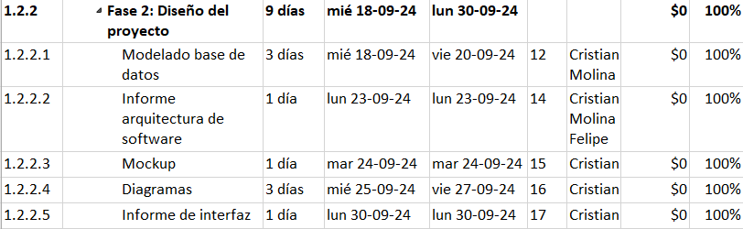
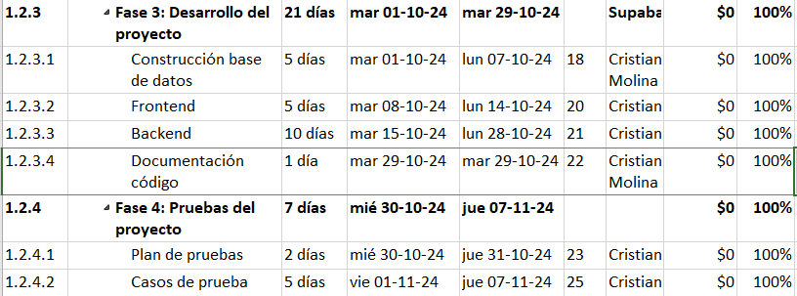
PROYECTO “Angeles Scheduler”

Slide 9
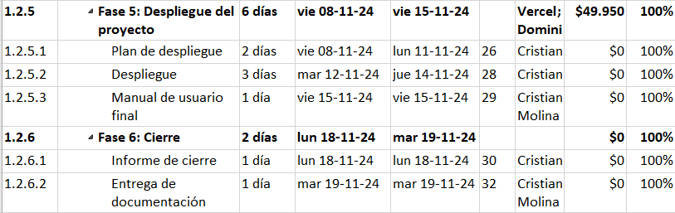
PROYECTO “Angeles Scheduler”
Cronograma para el desarrollo del proyecto

Slide 10
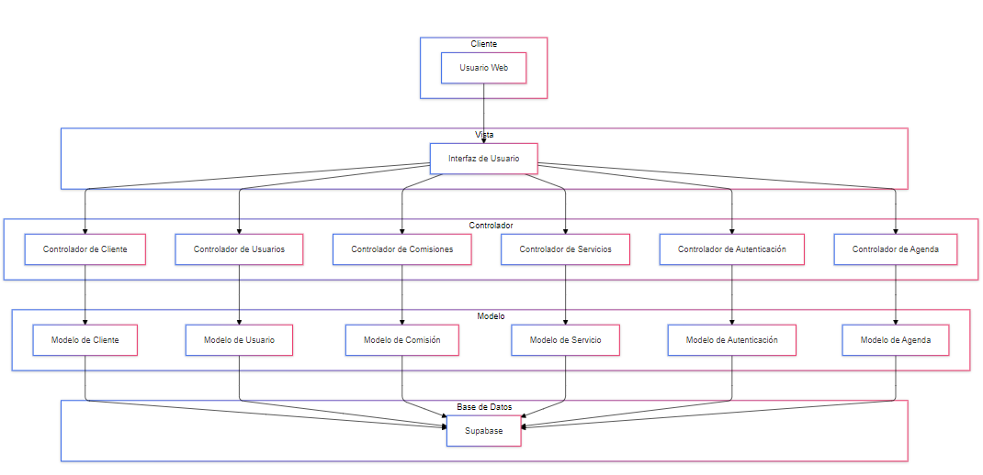
PROYECTO “Angeles Scheduler”
Arquitectura del software

Slide 11
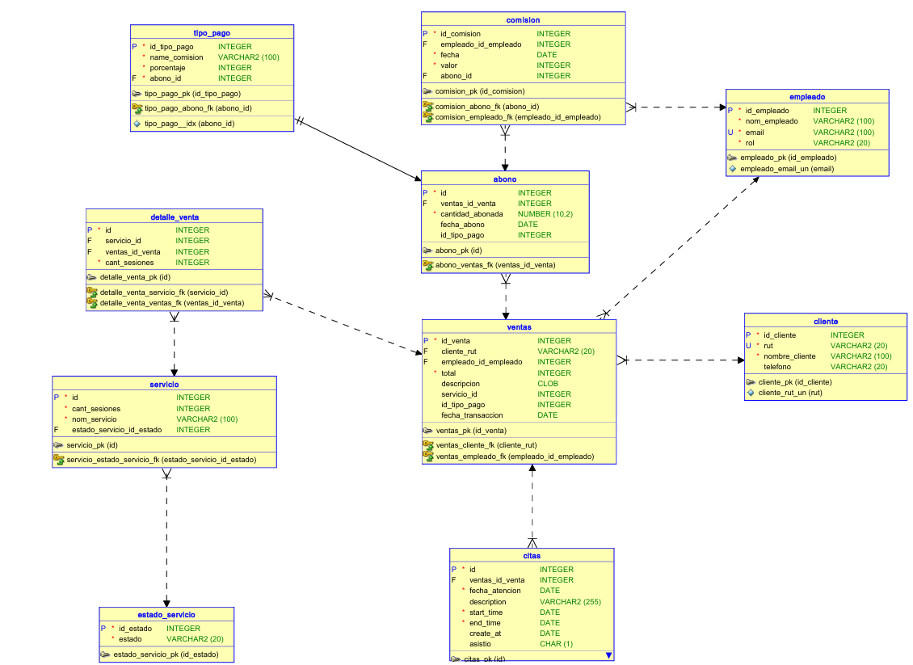
PROYECTO “Angeles Scheduler”

Slide 12
PROYECTO “Angeles Scheduler”
Tecnologías utilizadas
Lenguajes
TypeScript
JavaScript
CSS
Framework y librerías
Next.js
Chart.js
Base de datos
Supabase
Despliegue
Vercel
GitHub

Slide 13
PROYECTO “Angeles Scheduler”
SISTEMA WEB

Slide 14
PROYECTO “Angeles Scheduler”
Obstáculos presentados durante el desarrollo

Slide 15
PROYECTO “Angeles Scheduler”
¿PREGUNTAS?

